Slide 1
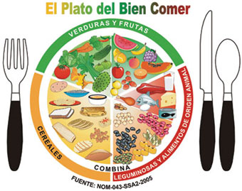
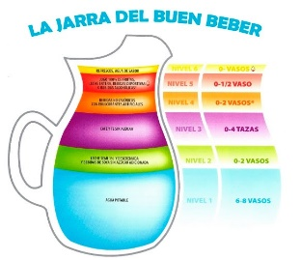

Slide 2
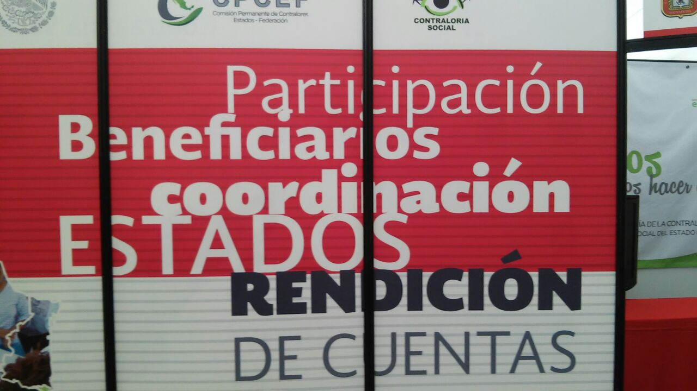
Para el bien vivir y el bien comer
desarrollo comunitario y alimentación saludable
Vigilancia Ciudadana (CONTRALORÍA SOCIAL)

Slide 3
México, constitucionalmente se sustenta como una república democrática.
Avance de ejercicio de acciones éticas y de derechos, entre ellos los de transparencia, rendición de cuentas y derecho a la información.
… no sin participación ciudadana.
En nuestro país, la participación ciudadana,
la consagrada por la constitución y las leyes, y la legitimada por la sociedad civil, abre caminos novedosos para recrear al Estado, al gobierno y a la sociedad misma, es decir, fomenta una nueva cultura política.

Slide 4
LEGITIMIDAD
La SC tiene experiencias creativas de participación ciudadana: el CODEMUC , el cabildo abierto, articulación de grupos para hacer el Plan de Desarrollo Municipal, Parlamento Ciudadano Mendocino, Hacia un Presupuesto Participativo ... sobre todo de gestión para asuntos públicos con articulación de autoridades, organizaciones y ciudanía.
NORMATIVIDAD
Muchas son las formas y mecanismos de participación ciudadana legales, p.e. COPLADEM, el plebiscito, el referendum, la consulta pública, las leyes de participación ciudadana,
la afirmación ficta … en particular la planeación democrática y la participación ciudadana.

Slide 5
“Los procesos de marginación y de exclusión que se dan permanentemente en nuestras sociedades, más visibles, más próximos, más graves muchas veces en las grandes ciudades, pueden ser combatidos más eficazmente en ámbitos territoriales locales, donde es posible combinar la actuación integral, la proximidad social y la solidaridad inmediata”.
(BORJA, Jordi. “La participación ciudadana: un desafío legal”, 2000, México)
Aprendizaje: la territorialidad local importante para lograr mayor participación social en los asuntos públicos.

Slide 6
Por esto la promoción y operación de procesos de participación social en los programas de DC y de AA
!!!!es fundamental!!!
En lo público local convergen acciones de diversos actores, acciones directas con las/los beneficiarios y se abre la oportunidad para solidarizarse.
Una de muchas formas de participación social, es la vigilancia ciudadana, p.e. la contraloría social (CS).
!!!!básicas!!!.

Slide 7
Para un manejo adecuado y transparente de los recursos públicos, en los programas de asistencia alimentaria y desarrollo comunitario, con la diversidad cultura y de intereses que hay, la participación ciudadana es imprescindible.
Se requiere una estructura ajena al ámbito de gobierno, pero reconocida jurídicamente, p.e. los CCCS, CECS, vocales de contraloría, consejo de contraloría, etcétera.
Los CCCS, CECS, Consejo de Vigilancia … son una forma de contraloría ciudadana, porque ejercen una presión para la asignación, distribución y correcto uso de los recursos,
que se supones son escasos, además.

Slide 8
La CS se ha promovido y operado en los programas federales de desarrollo social, desde 2008, y en Comunidad DIFerente, desde 2009 a la fecha.
Se promueve y se opera, entre la población atendida en Comunidad DIFerente, la vigilancia ciudadana.
Finalidad: contribuir al acceso a la información, la transparencia y rendición de cuentas, de las metas y del correcto uso de los recursos públicos.
Uno de los mecanismos más sólidos, al respecto, en el PDCCD es la difusión e implementación de la CS, a través de los Comités Comunitarios; estos comités están integrados por personas beneficiarias del Programa.

Slide 9
En Comunidad DIFerente, en los últimos 9 años, la CS se ha fortalecido: inicialmente fue un trabajo orientado hacia adentro del DIF, de organización, sensibilización y convicción de la importancia de la CS, particularmente para favorecer
los objetivos de la asistencia social con responsabilidad y de desarrollo comunitario,
(discusión por la definición del Esquema para la CS -estructura y figura general de la CS para el programa-).
Actualmente la CS y la vigilancia ciudadana en AA y DC,
están más volcados hacia la eficacia y eficiencia de esta práctica ciudadana,
* gracias a los equipos de los SEDIF (capacitados y comprometidos),
* al trabajo en la integración, formación y función de los comités y
* a la ciudadanía más activa y lista para interlocutar con los demás actores civiles y de gobierno.

Slide 10
Comunidad DIFerente ve en la participación comunitaria, la CS, la vigilancia ciudadana … en los asuntos públicos,
no solo como una obligación o mecanismo administrativo o de descentralización,
sino un factor de cambio y de constitución de nuevas condiciones de vida.
Y hoy podemos decir que no nos equivocamos en eso; la participación comunitaria o ciudadana, a través de los distintos mecanismos de CS, esta favoreciendo a las/los beneficiarias(os) de los programas de desarrollo comunitario y de asistencia alimentaria, para mejora los programas y su organización.

Slide 11
Lo mas importante en este sexenio:
ha sido la continuidad y consolidación
de la difusión y operación de la CS:
* mayor experiencia y conocimiento (compromiso, capacitaciones),
* Incremento de trabajo de equipos de los SEDIF,
* con recursos propios o muy limitados,
* incremento de constitución y registro de Comités,
* beneficiarias empoderadas al vigilar …

Slide 12
Fuente: Informes cuantitativos de cierre de los SEDIF 2014-2018

Slide 13
Fuente: Plataforma SICS de SFP 2014-2018

Slide 14
Fuente: Plataforma SICS de SFP 2014-2018

Slide 15
Evaluación de SFP - 2015

Slide 16
2018

Slide 17
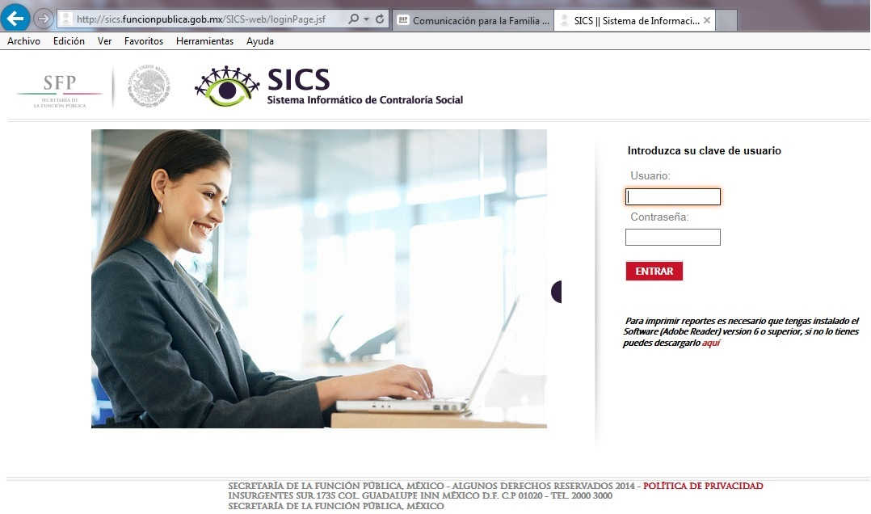
Programa de Desarrollo Comunitario “Comunidad DIFerente”
Metas para captura en el SICS de Comités de Contraloría Social 2018
02
26
08
Meta nacional de captura de CCS: 1,718
Falta por capturar 613 CCS
05
03
25
19
10
32
28
Meta cumplida con más del 100 % (13)
18
01
24
Meta cumplida al 100% (5)
11
22
31
14
13
23
15
29
30
Meta Inconclusa (8)
06
16
9
04
17
21
27
Cero captura (5)
12
20
Sin meta (1)
07

Slide 18
Actores: GD, comunidades y autoridades locales, comités de las cocinas, SMDIF, SEDIF, SNDIF, ASF, SFP, OEC, instancia normativa y ejecutoras, otras dependencias e instituciones, organizaciones de la Sociedad Civil, universidades …
Alcance: federal, desde los equipos y GD, localidades y ciudadanía, comités, municipios y entidades.

Slide 19
Financiamiento
No están presupuestados los gastos de CS
Se programan acciones sin tener la certeza de la operación de la planeación
Se cumple sin tener necesariamente equipos de C.S ni recursos propios para gastos de la CS, sin embargo hay SEDIF (los menos) con equipos y presupuestos asignados.
Principales gastos
Capacitaciones en: planeación de acciones de CS PETCS), reuniones, constitución de comités, materiales de difusión; sugerencias, quejas y denuncias …

Slide 20
Logros o Éxitos para el Programa de
Desarrollo Comunitario “Comunidad DIFerente
La Contraloría Social = un mecanismo o herramienta más de participación comunitaria
DIF. Planeación, validaciones, promoción, capacitación, difusión del Programa Desarrollo Comunitario de (SCD y SIREEA), equipo SEDIF capacitados y comprometidos;
Comites. Asistencias, voluntad, reuniones, conformar Comités, capacitación, informarse, vigilar, informar, dar seguimiento a acciones, es decir, comités de ciudadanas cada vez más eficaces y eficientes.

Slide 21
Visión de la Contraloría Social
2009
2015
2016
2017
2018
2021
Arranque de CS en DIF
SICS
Fortalecimiento del COMITÉ
CCS interlocutor
Implantación de la CS
Proceso en crecimiento
Nueva Plataforma SICS, material de difusión
Simplificación
Mejores estrategias
Notes:
2016 Impulso del enfoque ciudadano
2017
2018 CCS tomadores de decisiones y empoderados de los programas; comités de contraloría conformados por mujeres, indígenas, grupos marginados… o minorías.

Slide 22
En 2019 se proyecta impulsar con pequeñas acciones, la vigilancia ciudadana y CS, as como, las funciones de los comités del Programa Comunidad DIFerente
credibilidad basada en la confianza
corresponsabilidad
para el bien común
ciudadanía
gobierno
ciudadanía
gobierno

Slide 23
Retos 2018-2021 de la CS
Reto | Propuesta
1. Fortalecer al comité | Simplificando contenidos
 | Incrementando la difusión del monto
 | Fomentando la autoevaluación en los CCS
2. Impulsar la participación ciudadana | Promover el diálogo y la opinión de CS a partir de su experiencia como funcionarios
 | Impulsar la vigilancia ciudadna
 | Alentando a que opinen de los programas desde su experiencia como beneficiarios
3. Generar confianza entre gobierno y ciudadano | Creando canales de comunicación abiertos. Otorgando capacitaciones en la materia. Contar con recursos propios para CS

Slide 24
Corto plazo:
Fortalecer acciones para mayor participación comunitaria en los programas de AA-DC desde la vigilancia ciudadana o contraloría social, ahora con vinculaciones de acciones entre los programas para la participación ciudadana o comunitaria.
Capacitación continua a servidores públicos y equipos de ciudadanas(os)
Largo plazo
Comunidad con figura para hacer vigilancia comunitaria, organizada e informada, a todos los recursos públicos ejercidos en sus comunidades…, con atribuciones de deliberación en los programas, quejas, denuncias y sugerencias.

Slide 25
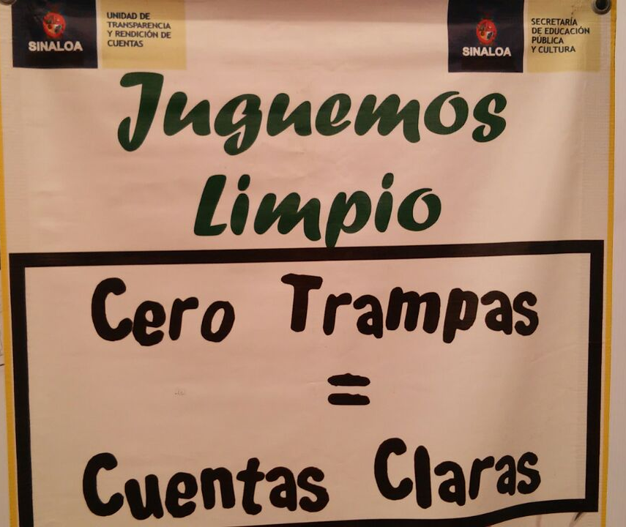
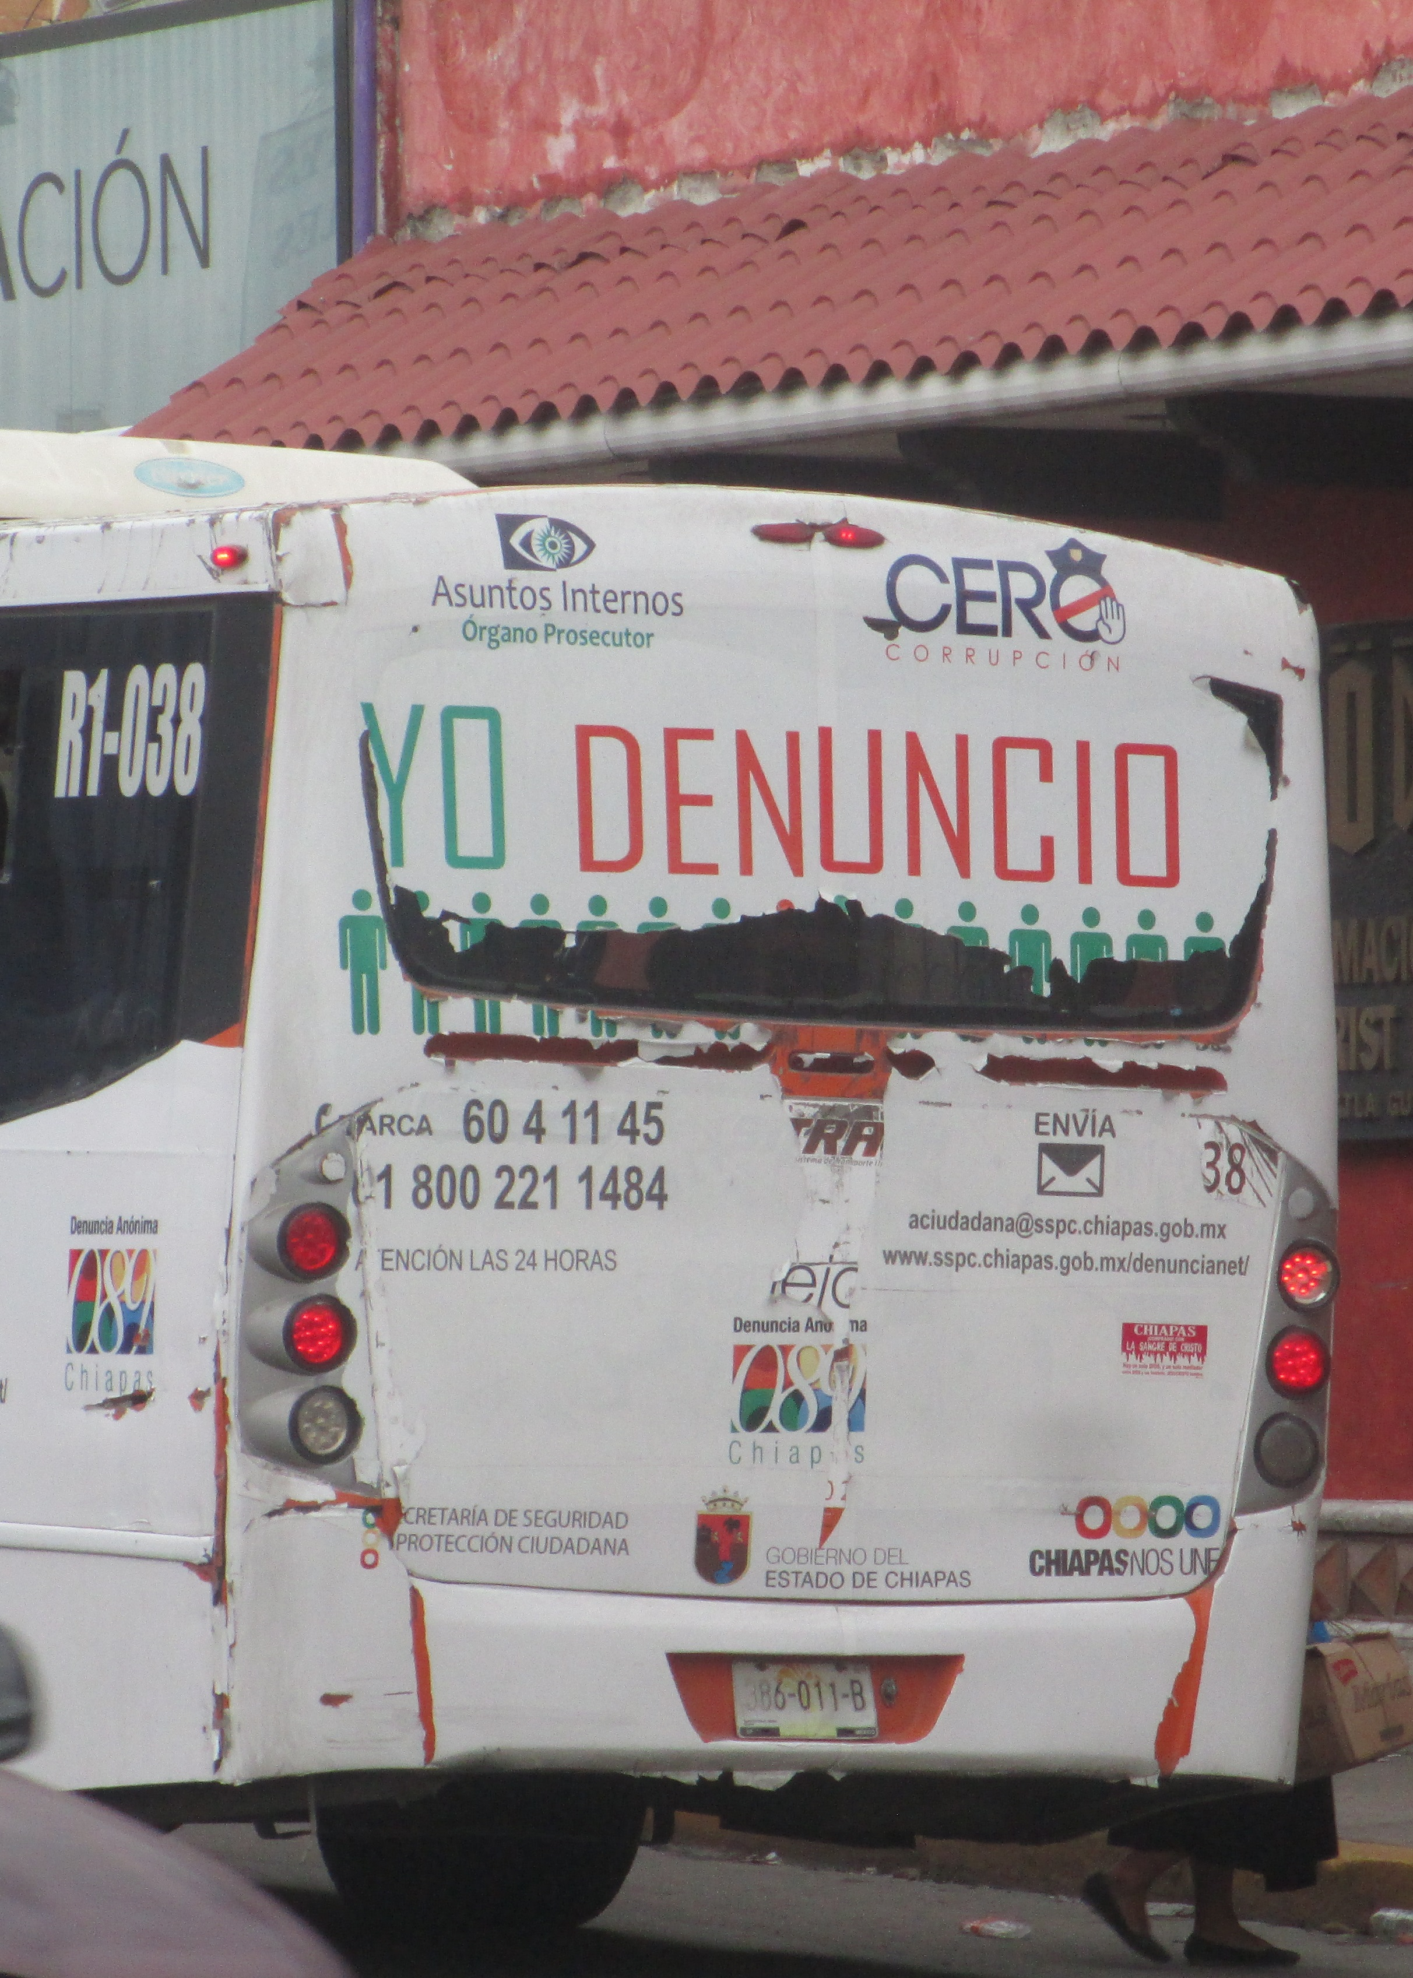
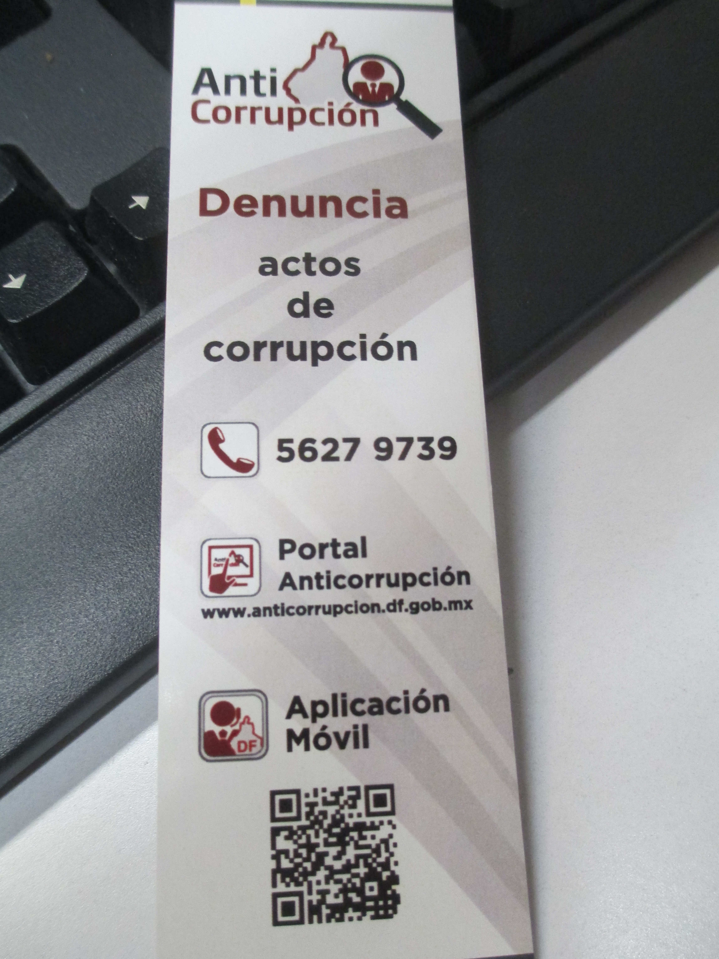

Slide 33
GRACIAS!!!

